Slide 1
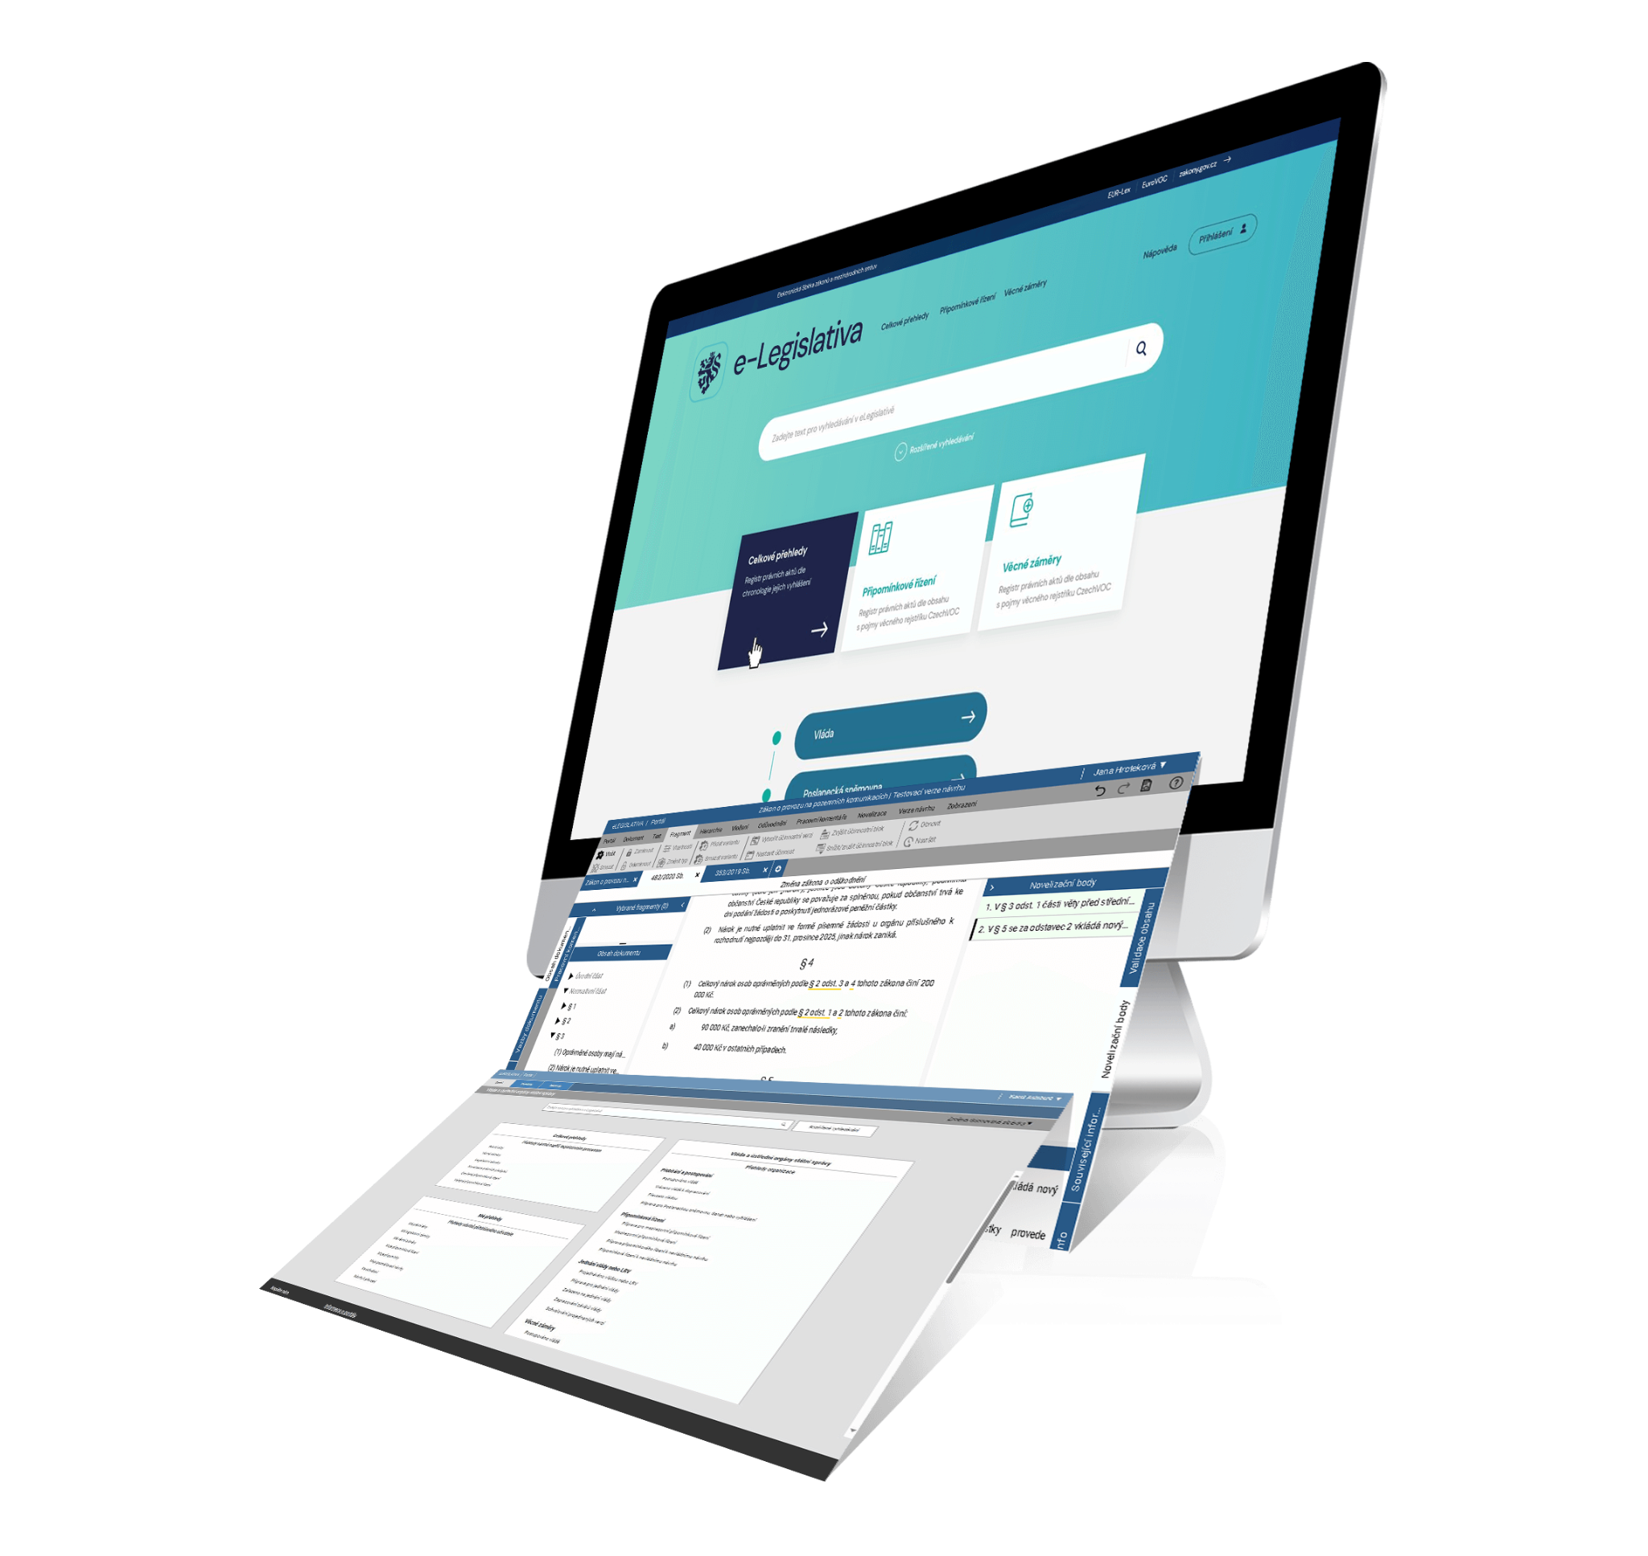
Implementace
systému e-Legislativa
Ing. Mgr. David Sláma Ředitel odboru strategického rozvoje a koordinace veřejné správy
Ministerstvo vnitra david.slama@mvcr.cz
www.zakony.gov.cz
www.e-sbirka.cz
portal.e-legislativa.cz
www.kvalitavs.gov.cz

Slide 2
Co je e-Legislativa
IT SERVICES WORKFLOW
Nástroj pro tvorbu právních předpisů. Ty se již nebudou psát ve wordu, ale ve speciálním editoru.
Informační systém pro profesionální práci – není to portál pro veřejnosti → relativní složitost systému
eKLEP bude zachován, ale s e-Legislativou integrován.
Změna způsobu práce s legislativou. Pracovat se bude s tzv. úplným zněním právních aktů, novelizační body se tvoří automaticky. Členové Parlamentu hned změny uvidí.
Týká se všech 94 oficiálních připomínkových míst, úřady identifikovaly k proškolení cca tisíce uživatelů.
V systému se bude řešit celý proces tvorby právních aktů – editace, připomínkování, schvalování, pozměňovací návrhy, vyhlašování

Slide 3
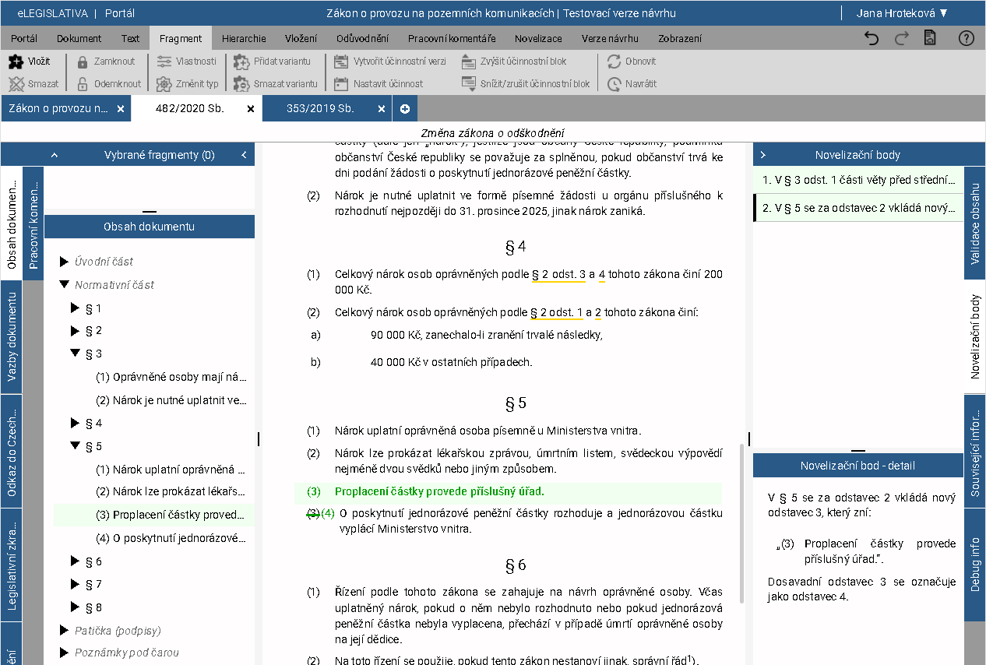
Zásadní změna tvorby předpisu
Fragmentální model
Úplná znění
e-Legislativa pracuje s tzv. fragmenty, každé ustanovení je samostatná datová věta.
Změny se vepisují do úplného znění právního předpisu obsahujícího všechny časové vrstvy. Na základě vepsaných změn se automaticky generují novelizační body - vysoký stupeň automatizace.

Slide 4
KOMPLEXNÍ DIGITALIZACE TVORBY LEGISLATIVY
Úřady státní správy
Poslanecká sněmovna Senát
Kraje
Praha
Poslanecká sněmovna Senát
Připomínková místa
Vláda
návrh zákona
připomínky
projednání zákona
pozměňovací návrhy

Slide 5
e-Sbírka (datová báze)
Poslanecká sněmovna Senát
Prezident
Publikace
projednání zákona
podpis zákona
publikace zákona

Slide 6
Přínosy e-Legislativy
Přínosy e-Legislativy
Transparentnější způsob tvorby práva.
Vše na jednom místě a v úplném znění, všichni vidí vše, přístup odborné i laické veřejnosti, možnost notifikací. Propojení s eKlepem, PSP i Senátem. Možnost realizace připomínkových řízení s veřejností.
Snížení chybovosti při tvorbě práva
Na základě práce s úplnými zněními bude vždy jasný kontext změny v právním předpise, díky tomu dojde ke snížení chyb a nejasností při legislativních změnách.
Novelizační body generované automaticky.
Jednoznačně generované novelizační body pro přehled změn v právním předpise.
Zefektivnění připomínkových řízení
Díky e-Legislativě bude možné připomínkovat přímo navržené paragrafové znění a odpadne zdlouhavé vyplňování rabulek s připomínkami. .
Algoritmizovaný právní řád
Potenciál pro další digitalizaci
Každé ustanovení bude digitální věta, usnadnění práce s legislativou do budoucna – využití AI, identifikace regulatorní zátěže, identifikace veřejnoprávních povinností.
Spuštění e-Legislativy umožní rozvoj a automatizaci řady dalších digitalizačních projektů státu.

Slide 7
Přínosy e-Legislativy - transparentnost
Přínosy e-Legislativy - transparentnost
Jak se položily základy tzv. solárnímu byznysu?
Nenápadné změny textace zákona, které bez kontextu věty či odstavce mohou mít obrovské dopady.

Slide 8
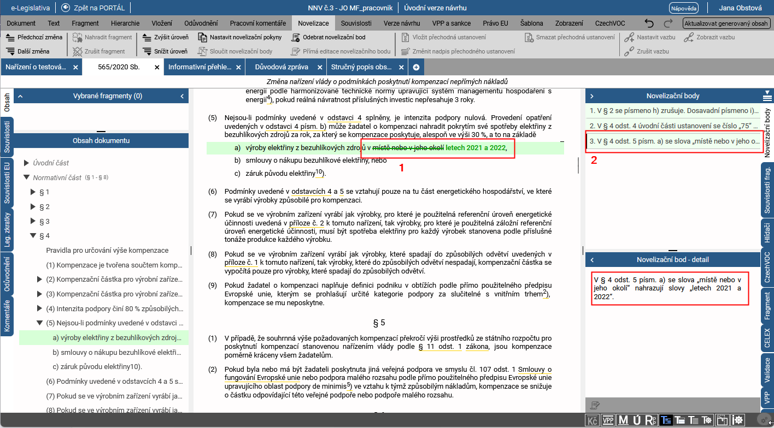
Přínosy e-Legislativy - jak to bude nově

Slide 9
e-Legislativa
Elektronická tvorba právních předpisů. Kvalitnější, přehlednější a efektivnější tvorba platného práva ve všech stadiích legislativního procesu.
Interní portál
Off-line editor
Veřejný portál
Online portál e-Legislativa pro práci na tvorbě a připomínkování pro autorizované uživatele. Obsahuje zejména editor.
Určeno pro: úředníky, zákonodárce (oprávnění participanti na legislativním procesu), přihlášení přes JIP/KAAS.
Produkční prostředí:
https://portal.e-legislativa.cz
Testovací prostředí (školení, vlastní návrhy):
https://test-portal.e-legislativa.cz
Aplikace pro práci s legislativními návrhy bez požadované autorizace nebo bez přístupu k internetu.
Určeno pro: uživatelé interního portálu, advokáti a další neautorizované osoby zpracovávající návrhy právních aktů
Přístup ke stažení (od 1.10.2024):
www.kvalitavs.gov.cz
https://www.e-legislativa.cz
Informace o stavu legislativního procesu konkrétního legislativního návrhu kdykoliv v průběhu jeho projednávání.
Určeno pro: veřejnost
Přístup (od 1.1.2025):
https://www.e-legislativa.cz

Slide 10
e-Legislativa
e-Legislativa – náběhové fáze
e‑Sbírka v provozu od 1. ledna 2024.
e‑Legislativa je zaváděna mezi uživatele postupně v několika krocích:
1. 7. 2024
15. 1. 2025
15. 1. 2026
Ostrý provoz systému e-Legislativa pro mezinárodní smlouvy
Ostrý provoz systému e-Legislativa pro prováděcí právní předpisy (vyhlášky a nařízení vlády) a tzv. ostatní právní akty, které nejsou právními předpisy (rozhodnutí, sdělení ministerstev)
Ostrý provoz systému e-Legislativa pro zákony a další právní předpisy (ústavní zákony, nálezy Ústavního soudu, zákonná opatření Senátu)
Dotýká se exekutivy a připomínkových míst

Slide 11
Připravovaná školení - moduly
Modul IT administrátor (1 den)
IT rozdělení rolí a operací
Modul „Sekretariát“ (0,5 den)
práce v portálu (bez editace)
Modul pro tvorbu a proces podzákonných právních předpisů (2 dny)
Práce s portálem, editace, mezirezortní připomínkové řízení – uplatnění a vypořádání připomínek
Modul pro uplatňování připomínek z pozice připomínkového místa (1 den)
Zpracování připomínek v editoru a portálu
Modul pro tvorbu tzv. ostatních právních aktů (1 den)
Práce na editaci rozhodnutí, sdělení, usnesení apod.
Offline editor (0,5 den)
Zahájení školení:
od 29.8. pro IT adminy
od září pro uživatele

Slide 12
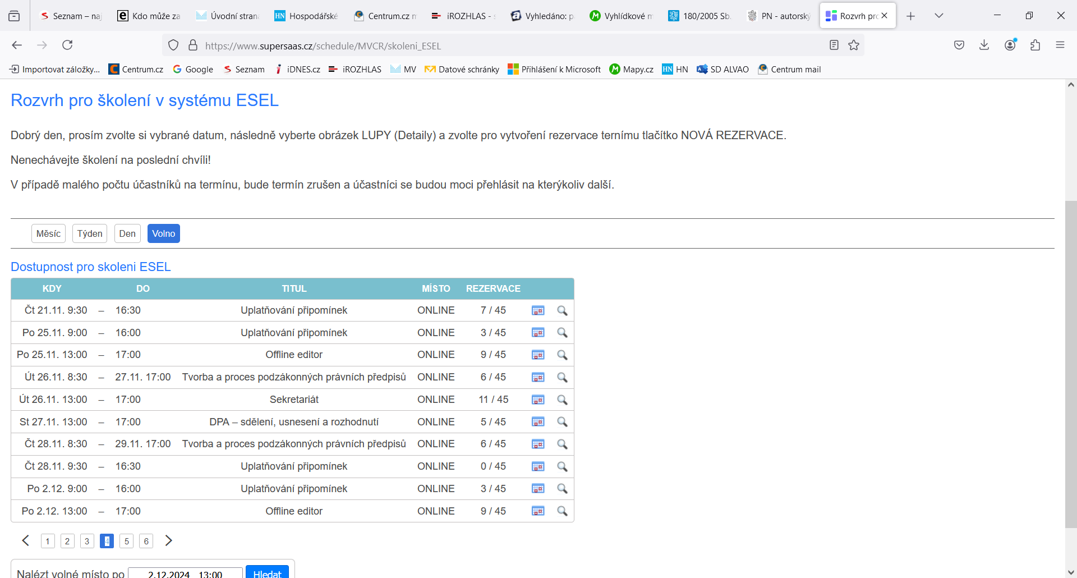
Připravovaná školení - moduly
Termíny a možnosti přihlašování přes rezervační systém k dispozici webu:
www.kvalitavs.gov.cz

Slide 13
Organizace školení
Školení budou většinou online (výhoda vlastního PC, sítě jako při reálné práci), několik termínů i prezenčně.
Přihlašování přes rezervační systém.
Školení jsou zdarma, je možné absolvovat i více modulů.
Školitelem je dodavatel systému – společnost AssecoCE.
Vybraná typizovaná školení budou nahrána a zveřejněna na webu www.kvalitavs.gov.cz.
Postupně budou vznikat videonávody.

Slide 14
Podpora pro implementaci systému
Bilaterální individuální 45min online setkání MV + daná organizace
Uživatelská dokumentace k systému je k dispozici na: www.kvalitavs.gov.cz
Manuál 10 základních uživatelských situací
Nápověda implementovaná v samotném systému
Aplikační a metodická podpora systému pro uživatele
Zajištěno prostřednictvím NAKIT, s.p.
Email: esel@nakit.cz
Telefonicky: 974 801 300 (Po – Pá 8:00 – 16:00)
V přípravě

Slide 15
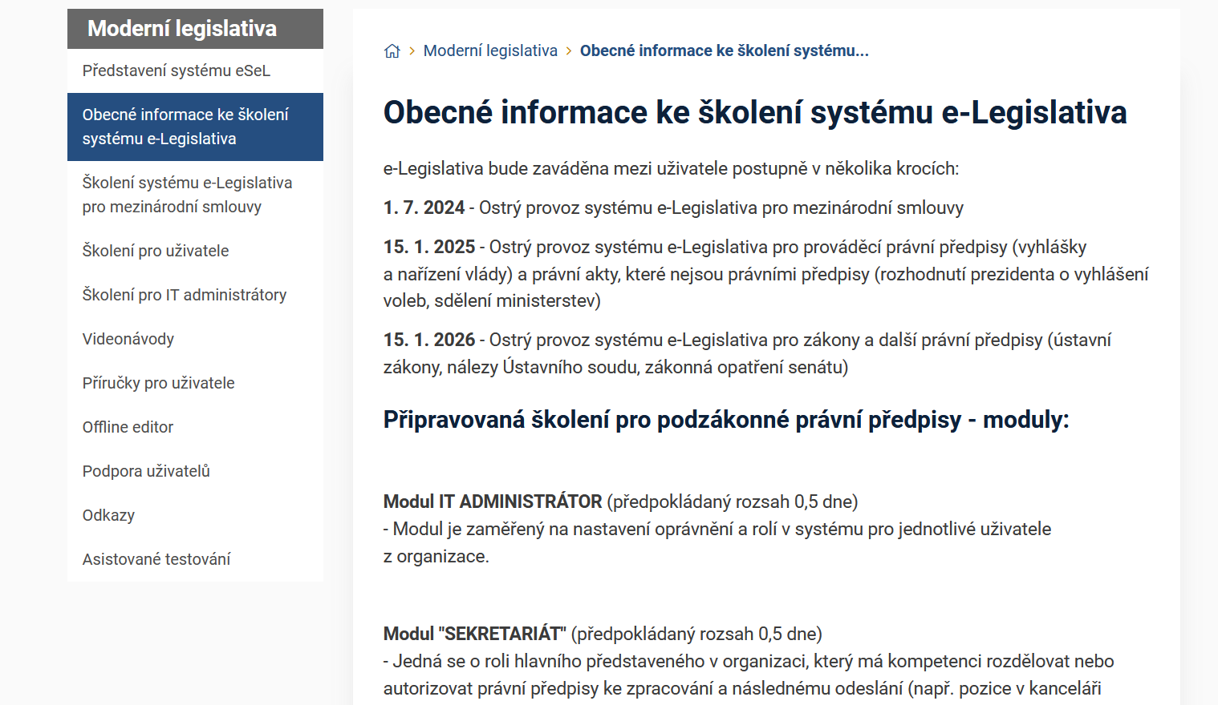

Slide 16
Klíčové role pro úspěšnou implementaci
Hlavní uživatel/garant
Hlavní komunikační osoba mezi MV a institucí
Řídí proces implementace systému v dané organizaci
Znalost interních postupů v organizaci a legislativního procesu
Schopen za organizaci definovat požadavky na nastavení IS pro organizaci.
Nastavení organizačního členění v organizaci a promítnutí do IS
Definice Generální a uživatelské delegace
Nastavení připomínkového řízení
IT administrátor eSeL pro organizaci
zajišťuje přístupy do aplikace,
nastavení rolí, delegací a jejich úpravy/nastavení činnostních rolí
Lokální správce CMS
počáteční nastavení DNS pro přístup k IS e-Legislativa v CMS

Slide 17
Implementace e-Legislativy v instituci
Implementace e-Legislativy v instituci
Samostudium. Zajistit uživatelům dostatečný prostor na vlastní seznámení se se systémem, vytvořit vlastní návrhy, zkusit si proces.
JIP/KAAS účty pro přístup do produkce, následně i do testu, nutno zajistit všem uživatelům v rámci dané organizace.
Nastavení rolí a uživatelů z organizace v systému.
Zajistit přístup do systému skrze síť CMS - nutno zajistit správné nastavení konektivity
Rozhodnutí o šíři implementace systému v organizaci, identifikace cílových uživatelů a jejich proškolení
Nastavení vnitřního procesu oběhu dokumentů, jejich schvalování a napojení na existující procesy a postupy

Slide 18
Ze strany ÚV je nutná změna LPV dle požadavku MV.
Co udělalo MV?
Zahájená školeni:
Mezinárodní smlouvy od 5/2024
IT administrátoři od 8/ 2024
Uživatelé od 9/2024
Podpůrný web pro uživatele www.kvalitavs.gov.cz; rezervační systém školení
Individuální setkání MV s jednotlivými organizacemi 9-10/2024 ke stavu implementace
15.1.2025 OSTRÝ START
Zajištěná uživatelská podpora systému ze strany NAKIT od 1/2024
Uživatelská dokumentace (9/2024)
Manuál základních uživatelských situací (10/2024)
Realizace jednotlivých běhů školení 9-12/24
k proškolení cca 4500 uživatelů
připraveno 7 modulů
školení zejména online
prezenční setkání – např. kraje, vrchní ředitelé apod.
Asistované testování od 3/2024 se zapojením cca 120 uživatelů z cca 20 organizací veřejné správy.
Hromadné setkání se všemi dotčenými institucemi (92 připomínkových míst) – sděleny základní požadavky a obrysy školení.

Slide 19
Aktuální stav školení (k 1.11.)

Slide 20
Přínosy e-Legislativy
Rozvoj systému
Požadavky od uživatelů
MV chce sbírat konkrétní požadavky od jednotlivých resortů a připomínkových míst k doplnění či zlepšení funkcionalit.
Snazší připomínkové řízeni
Pro organizace s širokou členskou základnou nebo rozsáhlou vnitřní strukturou - vytvoření nové funkce pro sběr a řízení připomínek i skrze offline aplikaci.
Poptávka ze Senátu
Skupina požadavků na nové funkcionality pro lepší práci v prostředí Senátu.
Společný řídící výbor pro řízení změn a požadavků.
Vytvoření platformy: 5 resortů, 2 komory, ÚV, 4 připomínková místa pro vzájemnou diskusi o rozvojových aktivitách.
Nové ověřovací prostředí a přechod pod státní cloud
Zlepšení uživatelského prostředíl
Projekt původně koncipován pouze se 2 prostředími, nutno zvýšit počet a přechod do moderního cloudového prostředí Státní pokladny.
Od doby vzniku architektury se posunuly metodiky i technologie, které je potřeba reflektovat, nicméně nikdy to nebude „jednoduchá appka.“

Slide 22
Děkuji za pozornost.
Ing. Mgr. David Sláma
ředitel odboru strategického rozvoje
a koordinace veřejné správy
Ministerstvo vnitra
david.slama@mvcr.cz

